Slide 1

Fuerza Bruta y BackTracking
UPC
COMPLEJIDAD ALGORTIMICA – CC76
UNIDAD I. FUNCIONES, NOTACIÓN ASINTÓTICA Y BACKTRACKING

Slide 2
Mapa Conceptual del Curso
FUNCIONES, NOTACIÓN ASINTÓTICA Y BACKTRACKING
GRAFOS Y BÚSQUEDA EN GRAFOS.
ANÁLISIS MATEMÁTICO DE ALGORITMOS; ALGORITMOS EN GRAFOS
ESTRATEGIAS DE BUSQUEDA

Slide 3
Tabla de Contenido
FUERZA BRUTA
Espacio de Búsqueda
Fuerza Bruta
BACKTRACKING
Backtracking

Slide 4

FUERZA BRUTA

Slide 5
Espacio de Búsqueda
Corresponde a todas las posibilidades de respuesta (candidatas) ante un problema, sean correctas o no.
También se le llama Universo de búsqueda.
Permite buscar la(s) solución(es) correcta(s) al problema.
Los problemas de optimización también pueden ser considerados como problemas con espacio de búsqueda.

Slide 6
Ejemplo
Calcular el tamaño del espacio de búsqueda para los siguientes problemas.
Dado un árbol de tamaño B y ramificación 2, buscar un elemento en un árbol.
Dado un árbol de tamaño B y ramificación r, buscar un elemento en un árbol.
Dado un grafo de N nodos, buscar un nodo en el grafo.

Slide 7
Fuerza Bruta
Busca sistemáticamente en todo el espacio de búsqueda.
Es una estrategia sencilla.
Tiene una falta de sofisticación en la solución.
Se toma la ruta más directa, sin ningún intento de minimizar el número de operaciones necesarias para calcular la solución.
La complicación viene en poder generar todas las soluciones candidatas.
Generalmente traduce directamente el enunciado del problema.

Slide 8
Fuerza Bruta
Listar todas las opciones en un problema, es usar permutaciones o combinaciones.
Combinaciones con o sin repetición.
Si el orden no importa, es una combinación.
Permutaciones con o sin repetición
Si el orden sí importa es una permutación.
Una permutación es una combinación ordenada.

Slide 9
Ejercicio 1
Cómo encontrar una contraseña desconocida u olvidada. Asumiendo que:
Sólo son N números
Sólo son L letras mayúsculas o minúsculas
Son L letras y N números.
Son L letras, N números y E caracteres especiales.
Cuál es el tamaño del espacio de búsqueda.

Slide 10
Ejercicio 2
Encontrar cierto elemento en una vector de tamaño n, asumir que el vector no está ordenado.

Slide 11
Ejercicio 2
funcion lineal (A, n, key : entero ) es
desde i :=1 hasta n hacer
si A[i] = key entonces
retornar i ;
finsi
findesde
retornar −1;
finfuncion
¿Es posible aplicar otra estrategia para este problema?

Slide 12
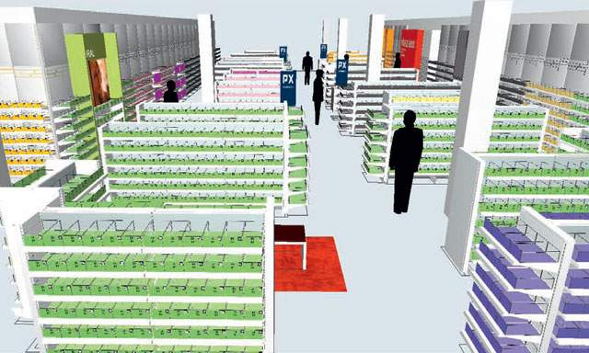
Ejercicio 3
Buscar un producto específico en el supermercado en donde no conocemos la distribución de sus productos, solo los tipos de productos.

Slide 13
Ejercicio 3
Si el producto es un alimento congelado, de inmediato se va al pasillo donde se encuentran los alimentos congelados, sin recorrer otro pasillo.
Sin embargo, con Fuerza Bruta se ignora esta alternativa e ingenuamente se buscan a través de todas los pasillos en el intento de encontrar el producto deseado.

Slide 14
Ejercicio 4
Ubicar 8 reinas en un tablero de ajedrez de tal modo que ninguna de ellas amenace a otra.

Slide 15
Ejercicio 4
Utilizando fuerza bruta, se examinan todas las posibles posiciones de las 8 reinas en el tablero de 64 casillas:
64! /56! = 178,462,987,637,760
Para luego evaluar cada una de ellas hasta obtener alguna que cumpla con lo pedido.

Slide 16
Ejercicio 5
Calcular x^{n}, donde n es un entero positivo.

Slide 17
Ejercicio 5
funcion potencia (x : real, n : entero positivo) es
resultado : entero;
resultado = x;
para i desde 1 hasta n – 1 hacer
resultado = resultado * x;
retornar resultado;
finfuncion

Slide 18
Ejercicio 5
Aplicando divide y venceras
funcion potencia (x : real, n : entero) es :
si n = 0 entonces retornar 1;
si n = 1 entonces retornar x;
si n = 2 entonces retornar x*x;
y = potencia (x, lower(n/2,0));
si n es impar entonces
retornar y * y * x
sino
retornar y * y
finsi
finfuncion
X⁷
Y= X³
R = Y * Y * X
X⁸
Y= X⁴
R = Y * Y

Slide 19
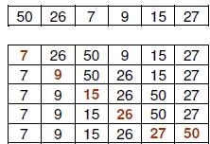
Ejercicio 6
Implementar la ordenación por selección:
Buscar el mínimo elemento de la lista
Intercambiarlo con el primero
Buscar el siguiente mínimo en el resto de la lista
Intercambiarlo con el segundo

Slide 20
Ejercicio 6
funcion ordenar (A : vector) es:
minimo : entero;
para i=1 hasta n-1 hacer
minimo = i;
para j=i+1 hasta n hacer
si A[j] < A[minimo] entonces
minimo = j;
finsi
finpara
intercambiar(A[i], A[minimo])
finpara

Slide 21
Ejercicio 7
Dada una sucesión de n números enteros, buscar la máxima suma que se puede generar, considerando solo conjuntos secuenciales de elementos.
X = 31 -41 59 26 -53 58 97 -93 -23 84

Slide 22
Ejercicio 7
funcion maxsuma(a : vector) es
maxsuma,tamaño,suma : entero
maxsuma = 0;
tamano = a.tamano
desde i = 1 hasta tamano hacer
desde j = i + 1 hasta tamano hacer
suma = 0;
desde k = i hasta k = j - 1 hacer
suma = suma + a[k];
si suma > maxsuma
maxsuma = suma;
finsi
findesde
findesde
findesde
retornar maxsuma;
finfuncion
i = 1..10
i = 4
j = 5 .. 10
j = 5
k = 4..5

Slide 23
Ejercicio 8
Implementar el insert sort
Se toma el primer elemento, considerado un conjunto ordenado.
Cuando hay k elementos ordenados de menor a mayor, se toma el elemento k+1 y se compara con todos los elementos ya ordenados.
Se detiene cuando se encuentra un elemento menor o cuando ya no se encuentran elementos (todos los elementos fueron desplazados y este es el más pequeño).
En este punto se inserta el elemento k+1 debiendo desplazarse los demás elementos.

Slide 24
Ejercicio 8
k=2 k=3 k= 4 k=5 k=6
[2, 3, -1, 5, 0, 2]
[2, 3, -1, 5, 0, 2]
[-1, 2, 3, 5, 0, 2]
[-1, 2, 3, 5, 0, 2]
[-1, 0, 2, 3, 5, 2]
[-1, 0, 2, 2, 3, 5]

Slide 25
Ejercicio 8
funcion insert sort (A : vector, n : entero)
si n = 1 entonces
retornar;
finsi;
desde k = 1 hasta n-1 hacer
ubicar(A, 1, k, A[k+1])
findesde
finfuncion

Slide 26
BACKTRACKING

Slide 27
Backtracking
Es una técnica para buscar sistemáticamente a través de todas las configuraciones de un espacio de búsqueda.
Para esto se construye todas las posibles soluciones candidatas de manera sistemática.
Dada una solución candidata S, se procede a
Verificar si S es solución. Si lo es, hacen algo con ella (depende del problema).
Construyen todas las posibles extensiones de S, e invocan recursivamente al algoritmo con todas ellas.

Slide 28
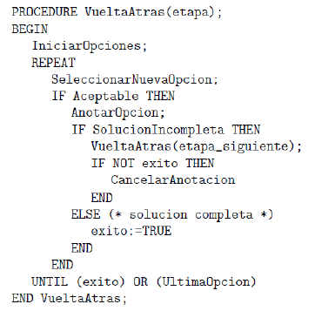
Procedimiento General

Slide 29
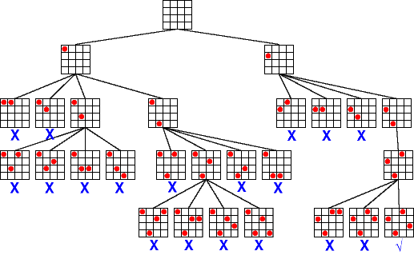
Ejercicio 1
Aplicar backtracking para resolver el problema de las 4 reinas.

Slide 30
Ejercicio 2
Abordar el problema del agente viajero mediante backtracking.
Dadas n ciudades conectadas todas con todas, “encontrar el camino que recorra todas las ciudades con mínimo costo”.
4
70
50
55
44
22
2
5
65
60
20
5
3
30
1

Slide 31
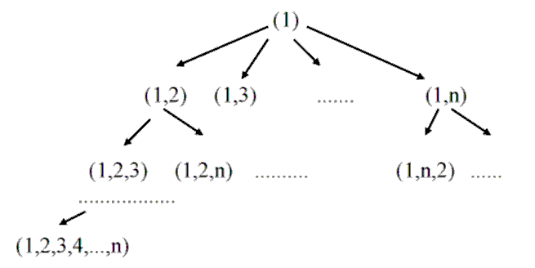
Ejercicio 2

Slide 32
Ejercicio 3
Dada una secuencia de n enteros (+ o -), encontrar dos subconjuntos S1 y S2 disjuntos, tal que la suma de sus elementos sea la misma:
Dado S= {s₁,s₂,...,s_{n}}
Encontrar dos subconjuntos S₁ y S₂
tal que: S₁∩S₂ =∅ y Σs_{j} = Σs_{i}
Sea S = {2, 3, 4, 5, 9, 6, 7 }

Slide 33
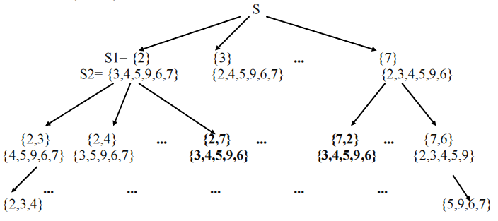
Ejercicio 3
1
n
n-1
n

Slide 34
PREGUNTAS

